Slide 2

Thuật toánKalman Filter
Trình bày: Lê Thành Luân

Slide 3
Nội dụng
Xác định yêu cầu
Mô tả thuật toán

Slide 4
I. Xác định yêu cầu
Đầu vào: một vecto chứa giá trị đầu ra của WLS gồm tọa độ x,y,z
Giá trị đầu ra: Giá trị ra là 1 vecto chứa x,y,z đã được hiệu chỉnh
Notes:
Thực hiện giữa 2 điểm với nhau
Điểm trước sử dụng thời gian và vận tốc để dự đoán trạng thái tiếp theo (xpre)
Giá trị ước tính (đầu ra) là tổng giá trị dự đoán trạng thái tiếp theo (xpre) và tích kalman gain với sai số đo lường với giá trị dự đoán (K.(z-xpre))

Slide 5
SƠ ĐỒ THUẬT TOÁN

Slide 6
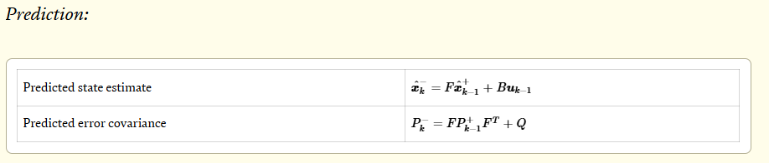
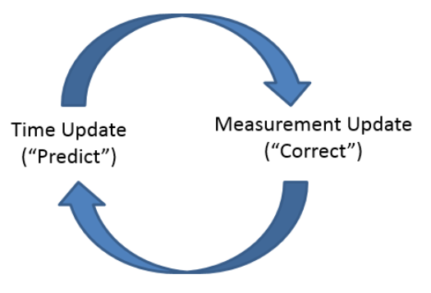
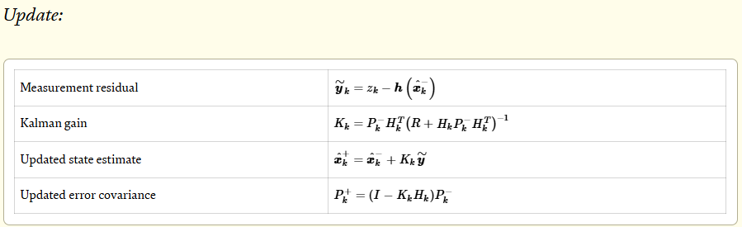
II. Sơ đồ thuật toán
Notes:
Xk-: ma trận ước tính

Slide 7
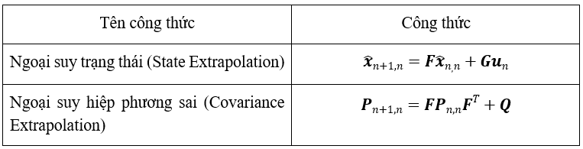

Slide 8
II. Mô tả thuật toán

Slide 9
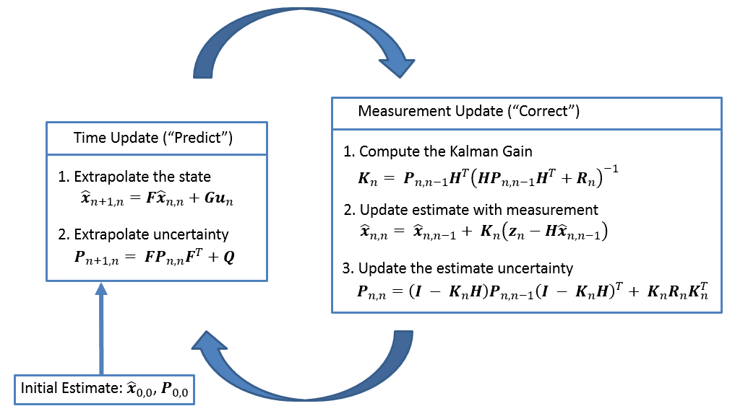
II. Mô tả thuật toán

Slide 10

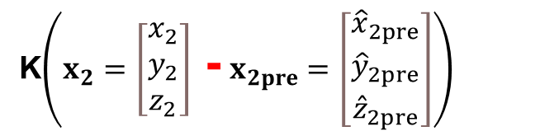
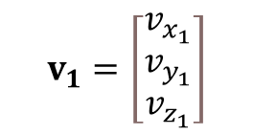
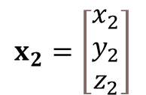
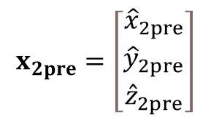
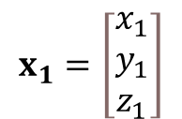
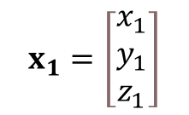
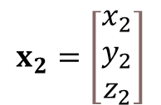
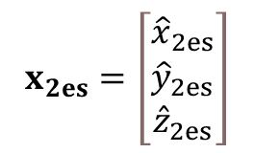
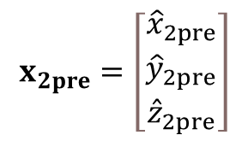
II. Mô tả thuật toán
$$x_{2}=\left[\begin{matrix}x_{2} \\ y_{2} \\ z_{2}\end{matrix}\right]$$
$$x_{1}=\left[\begin{matrix}x_{1} \\ y_{1} \\ z_{1}\end{matrix}\right]$$
$$x_{2}=\left[\begin{matrix}x_{2} \\ y_{2} \\ z_{2}\end{matrix}\right]$$
Giá trị đo lường được
Giá trị đo lường được
$$x_{2pre}=\left[\begin{matrix}{\hat{x}}_{2pre} \\ {\hat{y}}_{2pre} \\ {\hat{z}}_{2pre}\end{matrix}\right]$$
$$x_{1}=\left[\begin{matrix}x_{1} \\ y_{1} \\ z_{1}\end{matrix}\right]$$
$$v_{1}=\left[\begin{matrix}v_{x_{1}} \\ v_{y_{1}} \\ v_{z_{1}}\end{matrix}\right]$$
=
+
$∆$t
*
$$x_{2es}=\left[\begin{matrix}{\hat{x}}_{2es} \\ {\hat{y}}_{2es} \\ {\hat{z}}_{2es}\end{matrix}\right]$$
$$x_{2pre}=\left[\begin{matrix}{\hat{x}}_{2pre} \\ {\hat{y}}_{2pre} \\ {\hat{z}}_{2pre}\end{matrix}\right]$$
K$\left(x_{2}=\left[\begin{matrix}x_{2} \\ y_{2} \\ z_{2}\end{matrix}\right] \text{−} x_{2pre}=\left[\begin{matrix}{\hat{x}}_{2pre} \\ {\hat{y}}_{2pre} \\ {\hat{z}}_{2pre}\end{matrix}\right]\right)$
=
+
Notes:
Thực hiện giữa 2 điểm với nhau
Điểm trước sử dụng thời gian và vận tốc để dự đoán trạng thái tiếp theo (xpre)
Giá trị ước tính (đầu ra) là tổng giá trị dự đoán trạng thái tiếp theo (xpre) và tích kalman gain với sai số đo lường với giá trị dự đoán (K.(z-xpre))

Slide 11
THANK YOU !

